Slide 1
OFICINA DE NORMALIZAÇÃO DE TRABALHOS ESCOLARES
COLÉGIO LA SALLE DE NITERÓI
E-mail de contato: biblioteca.niteroi@lasalle.org.br

Slide 2
Normas
A ABNT (Associação Brasileira de Normas Técnicas) é o Fórum Nacional de Normalização.
Representa no Brasil a ISO (International Organization for Standardization).
Normas envolvidas no Trabalho
NBR 6023:2002 – Elaboração de referências
NBR 6024:2003 – Numeração progressiva
NBR 6028:1990 – Resumos
NBR 10520:2002 – Citações
NBR 14724:2011 - Trabalhos Acadêmicos – Apresentação

Slide 3
Referências
“Conjunto padronizado de elementos descritivos, retirados de um documento, que permite sua identificação individual” (NBR 6023:2002)
IMPORTANTE: não devem ser referenciadas fontes bibliográficas que não foram citadas no texto.

Slide 4
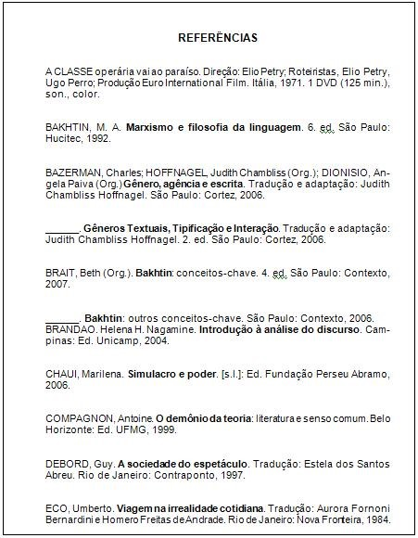
TÍTULO
CENTRALIZADO,
NÃO NUMERADO
ALINHADAS
SOMENTE À
ESQUERDA
ESPAÇO
SIMPLES ENTRE
REFERÊNCIAS
EM ORDEM
ALFABÉTICA

Slide 5
Referências – como fazer
LIVROS
SOBRENOME, Prenome. Título: subtítulo (se houver). Edição (se houver). Local: Editora, data.
Exemplo para obras com 1 autor.
FOUCAULT, Michel. As palavras e as coisas: uma arqueologia das ciências humanas. 5.ed. São Paulo: Martins Fontes, 1990.
Exemplo para obras com 2 autores. SOBRENOME, Prenome separados por ponto e vírgula (;).
SILVA, Daiçon Maciel da; SOUTO, André Kraemer. Estruturas: uma abordagem arquitetônica. 2.ed. Porto Alegre: Sagra Luzzato, 2000.

Slide 6
Referências – como fazer
Exemplo de obra com 3 autores
MARTINELLI, Dante Pinheiro; VENTURA, Carla Aparecida Arena; MACHADO, Juliano R. Negociação internacional. São Paulo: Atlas, 2004.
Exemplo de obra com 4 autores
FISBERG, Regina Mara et al. Inquéritos alimentares: métodos e bases científicos. Barueri: Manole, 2005.
Obra de autoria desconhecida.
TÍTULO: subtítulo (se houver). Edição. Local: Editora, data.
DIAGNÓSTICO do setor editorial brasileiro. São Paulo: Câmara Brasileira do Livro, 1993.

Slide 7
Referências – como fazer
CAPÍTULOS DE LIVROS
Autor(es), título, subtítulo (se houver) da parte, seguidos da expressão “In:” e da referência completa da monografia no todo. No final da referência, deve-se informar a paginação ou outra forma de individualizar a parte referenciada.
Exemplos:
SARRIBLE, G. Bioética y valores sociales. In: CASADO, María (Org.). Materiales de bioética y derecho. Barcelona: Cedecs, 1996. p.62-81
Se o autor do capítulo for igual ao da obra no todo:
SANTOS, F. R. dos. A colonização da terra do Tucujús. In: ______. História do Amapá, 1o grau. 2.ed. Macapá: Valcan, 1994. cap.3, p.15-24.

Slide 8
Referências – como fazer
Autor entidade (entidades coletivas, governamentais, públicas, particulares etc.)
As obras de responsabilidade de autor entidade (órgãos governamentais, empresas, associações, comissões, congressos, seminários etc.) têm entrada pelo próprio nome da entidade, por extenso.
BRASIL. Ministério do Trabalho. Secretaria de Formação e Desenvolvimento Profissional. Educação profissional: um projeto para o desenvolvimento sustentado. Brasília: SEFOR, 1995.
SÃO PAULO (Estado). Secretaria da Agricultura. O café: estatística de produção e commercio 1935-1936. São Paulo: Typ. Brasil de Rothschild, 1937. 261 p.

Slide 9
Referências – como fazer
ARTIGOS DE PUBLICAÇÕES PERIÓDICAS
SOBRENOME, Prenome (do autor do artigo). Título: subtítulo do artigo (se houver). Título do periódico, Local, número do volume, número do fascículo, página inicial-final, mês e ano.
Exemplos:
FRADERA, Véra Maria Jacob de. A circulação de modelos jurídicos europeus na América Latina: um entrave à integração econômica no Cone Sul. Revista dos Tribunais, São Paulo, v.86, n.736, p.20-39, fev. 1997.
RIBEIRO, P. S. G. Adoção à Brasileira: uma análise sóciojurídica. Dataveni@, São Paulo, ano 3, n.18, ago. 1998. Disponível em:
<http://www.datavenia.inf.br/frame.artig.htm>. Acesso em: 10 set. 1998.

Slide 10
Referências – como fazer
ARTIGOS DE JORNAL
SOBRENOME, Prenome (do autor do artigo). Título: subtítulo do artigo. Título do jornal, Local, dia mês, ano. Número ou título do caderno, seção ou suplemento, páginas inicial-final.
Exemplo:
ROCHA, Patrícia. Com os pés no chão: bailarinos e coreógrafos são obrigados a ter outras atividades para se sustentar. Zero Hora, Porto Alegre, 29 abr. 2002. Segundo Caderno, p.6.

Slide 11
Referências – como fazer
ENTREVISTAS
Entrevistas não publicadas:
AUTORIA. (entrevistado). Ementa da entrevista. Local, data.
Exemplo:
MARIA, Joaquim. Entrevista concedida a João de Deus. São Paulo, 20 out. 2002.
Entrevistas publicadas:
AUTORIA. (entrevistado). Título da entrevista. Referenciação do documento. Nota indicativa da entrevista
Exemplo:
FIUZA, R. O ponto de lança. Veja, São Paulo, n.1569, 24 fev. 1999. p.11-13.
Entrevista concedida a Consuelo Dieguez

Slide 12
Referências – como fazer
ENTREVISTAS
Entrevista em meio eletrônico
AUTORIA. (Entrevistado). Título da entrevista. Referenciação do documento. Nota indicativa da entrevista. Indicação de publicação.
LISPECTOR, Clarice. Entrevista concedida a Junio Lerner. São Paulo, 1977.
Vídeo em meio eletrônico (9 min), son., color. Disponível em:
<http://www.youtube.com/watch?v=9ad7b6kqyok>. Acesso em: 12 mar. 2010.
.
Exemplo: Dica: Alinhado a esquerda / colocar td hiperlink

Slide 13
Citação
Citação é a transposição, para o texto, de um trecho ou informação extraída de outra fonte, normalmente de outro texto. As citações são normalizadas pela NBR 10520. Podem ser:
diretas ou indiretas
curtas ou longas
Podem ser referenciadas através do sistema:
autor-data

Slide 14
Citação indireta
É a transcrição livre, também chamada de paráfrase, do texto consultado. É necessário indicar o ano de publicação entre parênteses; não é obrigatório, entretanto, indicar as páginas (devendo, neste caso, prevalecer o bom senso).
Deve-se ter cuidado ao utilizar este tipo de citação para não ser confundido com plágio. Portanto o autor deve explicitar a intenção deixando clara a fonte.
O tema deve ser reescrito e reestruturado sintaticamente (e não uma simples troca das palavras originais do texto.

Slide 15
Citação indireta – exemplos
De acordo com Mattar (2016) a consciência moral é moldada a partir da realização existencial da pessoa. Pessoa é o ser humano capaz de viver uma vida ética, tendo sempre como seus constitutivos a subsistência e a manifestação.

Slide 16
Citação direta
Citação direta é a transcrição exata de palavras ou trechos de textos de um autor, respeitando-se rigorosamente a redação, ortografia e pontuação.
➢Citações curtas (até 3 linhas) devem ser inseridas no texto, reproduzidas entre aspas duplas.

Slide 17
Exemplo:
Segundo Sá (1995, p. 27) “[. . .] por meio da mesma ‘arte de conversação’ que abrange tão extensa e significativa parte da nossa existência cotidiana [. . .].”

Slide 18
Citação direta curta – exemplos
Conforme Lima (2006, p. 35) a consciência moral é moldada a partir da realização existencial da pessoa. “Pessoa é o ser humano capaz de viver uma vida ética, tendo sempre como seus constitutivos essenciais a subsistência e a manifestação.”
“Não se mova, faça de conta que está morta.” (CLARAC; BONNIN, 2004, p. 2)

Slide 19
Citação direta longa
Citações longas (com mais de 3 linhas) devem constituir um parágrafo independente, recuado 4cm da margem esquerda, com fonte 10, espaço simples, sem aspas.

Slide 20
Citação direta longa - exemplo
Por tal razão, inclusive, nossa jurisprudência não vinha aceitando a possibilidade de pessoas separadas de fato manter união estável com terceiros. Nesse sentido, cumpre transcrever:
Para que a companheira participe da sucessão do seu companheiro, tendo direito ao usufruto da quarta parte dos bens deste é preciso que tenham convivido por mais de cinco anos ou que da união tenha havido prole. ( GOMES, 2006, p.7)

Slide 21
Supressões
A supressão é a eliminação de uma parte do trecho que se está citando. Usa-se colchetes com reticências no início, no meio, ou no final de uma citação para marcar onde ocorre a supressão.
Supressões
O símbolo de supressão é [. . .]
Exemplo:
Só é possível construir, no presente, um futuro promissor, se conhecermos o passado e aprendermos com ele, pois o passado “[...] não deve ser compreendido como exercício de saudosismo, mera curiosidade ou preocupação erudita”.

Slide 22
Interpolações
A interpolação é a inserção de comentários ou observações que o redator do trabalho faz na citação para facilitar a leitura, salientando ou explicando alguma expressão do trecho. Quando usados, os colchetes devem aparecer sem reticências, junto à citação.
Exemplo:
“A igreja luterana de Domingos Martins [o mais antigo templo protestante do Brasil com torre] foi fundado no ano de 1866.”

Slide 23
Erros gráficos
Quando, numa citação, há erro gráfico ou de outra natureza, deve-se manter o texto original, seguido da expressão latina [sic], que informa ao leitor não tratar-se de um engano do autor, mas sim a forma como é apresentado o texto no original.
Exemplo:
“Essa noção de História contraria Foucault porque complementa a da fundação do sujeito pela transcedência [sic] de sua consciência, garantindo a sua soberania em face de toda descentralização.”

Slide 24
Regras de formatação
Margens: Esquerda e superior 3cm, direita e inferior, 2cm;
Espacejamento entre linhas: 1,5. Exceções – usar espaçamento simples nas citações longas e referências e resumo.
Fonte: Times New Roman ou Arial tamanho 12 para títulos e texto, 10 para as citações e resumo.

Slide 25
Regras de formatação

Slide 26
Regras de formatação
Paginação: a numeração deve ser colocada no canto superior direito, a 2 cm.
da borda do papel com algarismos arábicos e tamanho da fonte menor, sendo que a primeira página não leva número, mas é contada; sugere-se esconder a numeração nas páginas de seções primárias;
Papel: A4, branco ou reciclado, podendo ser escrito no verso e anverso da
folha;
Alinhamento: Justificado, abrindo os parágrafos com recuo de seis toques (1TAB). Na bibliografia, alinhado à esquerda;
Títulos: os títulos com indicativo numérico são alinhados à esquerda, os demais são centralizados; separa-se o título do indicativo numérico por um espaço de caractere; não se usa pontuação;

Slide 27
Regras de formatação
Distância entre seções: os títulos das seções e subseções devem começar na parte superior da mancha e ser separados do texto que os sucede por um espaço 1,5 entrelinhas; as subseções devem ser separadas também do texto que as precedem por um espaço 1,5;
Parágrafos: Devem ser indicados por um recuo de 1,25cm (1TAB).
inserir números de páginas iniciando em zero (a contagem de páginas inicia apenas na folha de rosto);
Esconder o número de página nas folhas onde iniciam os grandes capítulos do trabalho (a forma inserida para esconder o número das páginas se move ao dar Enter); este recurso não é obrigatório, mas é esteticamente recomendável.

Slide 28
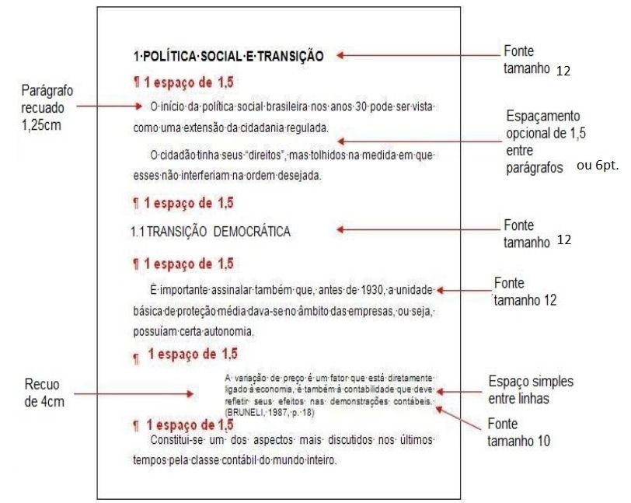

Slide 29
Estrutura
▪ Pré-texto
▪ Logo do Colégio
▪ Nome (s) do (s) autor (es) em ordem alfabética
▪ Título e subtítulo
▪ Resumo na língua do texto
▪ Sumário (somente para o trabalho)
▪ Texto
▪ Introdução
▪ Desenvolvimento
▪ Conclusão

Slide 30
Estrutura
Pós-texto
Referências
Anexos (Opcionais)

Slide 31
Modelo de trabalho

Slide 36
Modelo de artigo

Slide 39
Numeração progressiva
Para hierarquização do trabalho, deve-se utilizar numeração progressiva de acordo com a NBR 6024. Os títulos das seções são destacados gradativamente, usando-se racionalmente os recursos de caixa-alta e negrito.
1 INTRODUÇÃO
2 DA ASSINATURA
2.1 Assinatura digitalizada
2.2 Assinatura digital ou criptográfica
3 ANÁLISE DA QUESTÃO À LUZ DO DIREITO COMPARADO
4 DA ASSINATURA ELETRÔNICA NO BRASIL
5 CONCLUSÃO
REFERÊNCIAS

Slide 40
Figura
É a ilustração gráfica por meio de imagens representadas por desenhos, gravuras ou fotografias. Podem ser referenciadas como figuras e sua numeração, título, etc., e seguem as mesmas orientações gerais dadas para as tabelas. As figuras devem aparecer no texto, numeradas seqüencialmente, independentemente do tipo de ilustração utilizada.

Slide 41
Figura

Slide 42
Capa
Capa Colégio La Salle Niterói
▪ Logo
▪ Autores
▪ Título do trabalho
▪ Orientador
▪ Cidade
▪ Data

Slide 43
Folha de rosto
Logo do colégio
Autores
Turma
Professor
Disciplina
Título, que deve ser claro, conciso, preciso, identificando o conteúdo do trabalho
Subtítulo: se houver, separado do título por dois pontos (:)

Slide 44
Resumo
Resumo na língua do texto
➢Redigido em parágrafo único, justificado;
➢Não ultrapassando 250 palavras;
➢Não deve conter citações;
➢Voz ativa e na terceira pessoa do singular;
➢Expor as finalidades, a metodologia, os resultados e as conclusões;
➢Espaçamento simples entrelinhas;
Palavras-chave ou descritores
➢logo abaixo do resumo, separadas entre si por ponto;
➢sugere-se entre 1 e 3;

Slide 45
Modelo de resumo

Slide 46
Sumário
Reprodução exata dos capítulos, como se apresentam (mesma grafia);
As seções devem ser numeradas em algarismos arábicos, da introdução até a conclusão;
Elementos pré-textuais não devem aparecer no sumário;
Elementos pós-textuais (Referências, Apêndices e Anexos) aparecem no sumário mas não recebem numeração;

Slide 47
Sumário

Slide 48
Introdução
Deve apresentar de forma clara e concisa o que será descrito, refletindo as ideias essenciais que serão contempladas no desenvolvimento e na conclusão.
Lendo a introdução deve ficar claro para o leitor a natureza do trabalho.

Slide 49
Desenvolvimento
Esta é a etapa em que deve ser apresentado o resultado do estudo e da pesquisa desenvolvida, de acordo com as orientações e as solicitações do professor-orientador; sempre colocando os títulos e subtítulos.

Slide 50
Conclusão
Deve ser elaborada após o término da pesquisa, pois expressará o que há de significativo no trabalho e o que foi aprendido com a atividade.
Deve ser um arremate do trabalho, mas não é um resumo.
É decorrente dos dados obtidos ou dos fatos observados, portanto não deve introduzir novos argumentos, apenas demonstrar o que foi encontrado no decorrer do estudo.
Deve-se assegurar que não tenham sido citadas conclusões que não foram objetivo do trabalho. Pode apresentar as contribuições do trabalho para o avanço do tema abordado, incluindo problemas para futuras pesquisas.

Slide 51
Dicas da bibliotecária
Como fazer sumário automático:
https://www.youtube.com/watch?v=3oTzSh1WPDc
Como inserir numeração de páginas:
https://www.youtube.com/watch?v=THQ42Mws0xU
Formatação:
https://www.youtube.com/watch?v=4fUdsyYOcS8

Slide 52
Biblioteca do Colégio La Salle Niterói
Em caso de dúvida, não hesite em buscar ajuda da Bibliotecária!
(51) 3475-1690 – biblioteca.niteroi@lasalle.org.br

